Slide 1

中国国际大学生创新大赛（2026）
基于大语言模型的
口腔医疗客服智能陪练系统
沉浸式模拟对练 · 多维智能评估 · 私有化部署的客服培训新范式
汇报人：金秋泽 章杰 奚泽翰 指导教师：谢江
上海大学计算机工程与科学学院 2026 年 8 月
SHANGHAI UNIVERSITY | 严谨 勤奋 求实 创新

Slide 2

目 录
CONTENTS
01
市场与痛点
需求爆发 · 四大痛点 · 方案空白 · 市场机会
02
产品与创新
学练评闭环 · 产品演示 · 三大创新点
03
技术与壁垒
系统架构 · 语料微调 · 评测体系 · 核心优势
04
商业与市场
商业模式 · 定价锚定 · 市场路径 · 竞争壁垒
05
团队与规划
团队分工 · 研发进度 · 三步走战略 · 社会价值

Slide 3
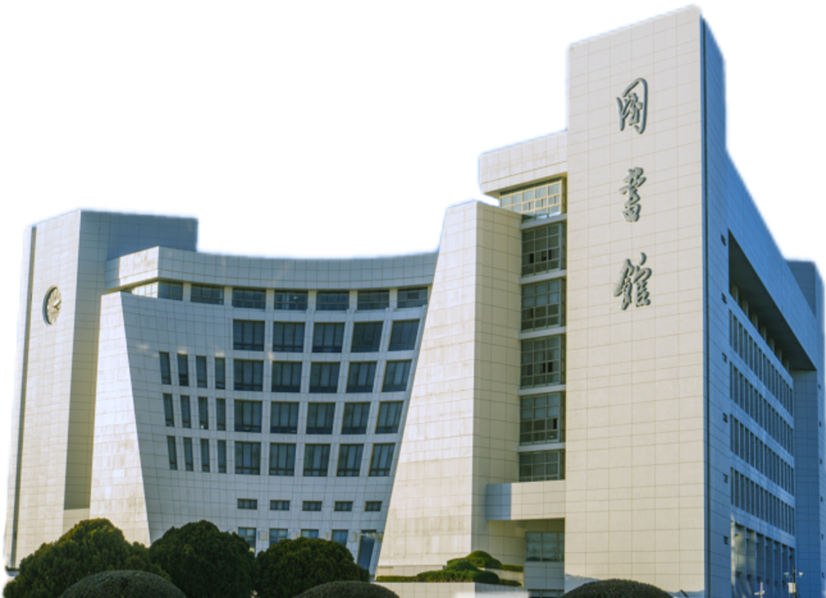
SHANGHAI UNIVERSITY
01
市场与痛点
MARKET & PAIN POINTS
行业背景：口腔需求爆发，政策推动竞争转向服务质量
四大痛点：话术不标准 / 带教难复制 / 服务难量化 / 大模型不敢用
现有方案：四类路径均难解，垂直陪练存在市场空白
市场机会：千亿赛道中的目标客户与可及市场
03

Slide 4

01 市场与痛点
行业背景：需求爆发 · 竞争转向服务
INDUSTRY BACKGROUND
5.2 亿人次
口腔门诊人次（预计）
较 2020 年增长约 44.4%
1500 亿元
2024 年口腔医疗服务市场
2028 年预计接近 2000 亿元
13 万+
全国在营口腔医疗机构
民营机构占据绝对主体
1266 家
口腔专科医院（2023）
较 2019 年 885 家增长 43%
政策东风
种植牙集采后价格体系透明化，机构竞争从价格转向服务质量；医疗 AI 私有化部署采购持续升温
客服与销售环节正成为口腔机构建立就医信任、实现经营转化的关键
数据来源：中国卫生健康统计年鉴 / 弗若斯特沙利文 / 医涯 DSO / 国家医保局（详见末页）
04
严谨 勤奋 求实 创新

Slide 5
01 市场与痛点
客服：高客单价项目的信任枢纽
WHY CUSTOMER SERVICE MATTERS
种植牙、正畸等高客单价项目
涉及复杂治疗方案与较高费用，患者决策高度依赖客服的专业解释与信任构建。
客服需要准确解释：
治疗细节与风险 / 预期效果 / 费用构成，并有效解答患者疑虑，促成治疗决策。
功能层面 · 成交转化
高客单价项目的成交，高度依赖客服的专业解释与信任构建能力
01
认知层面 · 服务竞争
集采后价格透明化，机构竞争从价格转向服务质量，客服成为差异化竞争力
02
集采之后
客服沟通能力的战略价值进一步凸显
情感层面 · 品牌触点
客服是患者接触机构的第一触点，直接决定患者对机构品牌的信任
03
05
严谨 勤奋 求实 创新

Slide 6
01 市场与痛点
四大痛点：机构想用而不敢用
FOUR PAIN POINTS
01
话术不标准
02
带教难复制
客服质量参差不齐，新人在价格异议、投诉安抚等复杂场景应对不足，直接造成患者流失
师徒模式依赖资深员工个人经验，无法标准化复制，占用大量人力产能，人才供给滞后于门店扩张
03
服务难量化
04
大模型不敢用
缺乏客观评估手段，管理者无法掌握团队能力状况，培训投入产出难以衡量
通用大模型存在专业知识幻觉与患者数据合规风险，机构想用而不敢用
06
严谨 勤奋 求实 创新

Slide 7
01 市场与痛点
现有方案：四类路径均难解
EXISTING SOLUTIONS
师徒带教
行业主流做法
通用培训服务
线下课程 / 在线平台
通用 AI 陪练
金融场景厂商
头部自建内训
连锁机构内训体系
经验真实，但带教质量依赖个人、无法标准化，占用资深客服产能
市场规模超千亿，但缺乏口腔专业内容与真实业务语境，学用脱节
已在银行保险落地，但缺口腔语料与医疗合规约束，难以迁移
沉淀了话术与考核标准，但缺乏 AI 能力，仍以人工考核为主
空白地带：口腔专业知识 + 真实高转化话术 + 可量化评估 + 私有化数据安全 —— 市场尚无成熟供给
07
严谨 勤奋 求实 创新

Slide 8
01 市场与痛点
市场机会：连锁化浪潮下的刚性需求
MARKET OPPORTUNITY
目标客户：规模化口腔连锁机构
可及市场测算
通策医疗 3100 台牙椅 · 年门诊量 353 万人次
≈1000 家
头部及腰部连锁机构（基于公开数据的估算口径）
瑞尔集团 15 城 123 家门店 · 年服务近 200 万人次
数亿元量级
参照医疗 AI 私有化部署数百万元级中标金额，轻量级垂直应用保守定价
泰康拜博 近 50 城约 160 家口腔医疗机构
此类机构客服团队规模庞大、培训需求刚性，普遍具备信息化预算，是私有化部署的理想客户。
全国超 13 万家口腔医疗机构，构成广阔的长期客户基础。
产业顺风
连锁化率提升 · 医保控费推动向服务要效益 · 私有化采购升温
08
严谨 勤奋 求实 创新

Slide 9
SHANGHAI UNIVERSITY
02
产品与创新
PRODUCT & INNOVATION
产品总览：话术学习、实战对练、效果评估的全流程闭环
产品演示：微信小程序学员端 + 管理端看板
三大创新：语料构建方式 / 多维评价机制 / 全流程训练闭环
09

Slide 10
02 产品与创新
产品总览：学 · 练 · 评全流程闭环
PRODUCT OVERVIEW
学
练
评
话术学习
实战对练
效果评估
真实高转化医患沟通记录提炼的“最佳实践”话术库
覆盖咨询解答、价格协商、投诉安抚等典型场景
学员随时与 AI 扮演的虚拟患者进行多轮对练，沉浸式、低风险、可复用，24 小时可用
从医学准确性、沟通技巧、转化效能与伦理合规等维度即时评分，输出训练报告与改进建议
学员端 · 微信小程序
多轮对练 / 话术评分 / 实时反馈 / 训练报告，无需额外硬件投入
管理端 · 机构管理后台
团队能力可量化追踪，培训效果首次可以被客观衡量
10
严谨 勤奋 求实 创新

Slide 11
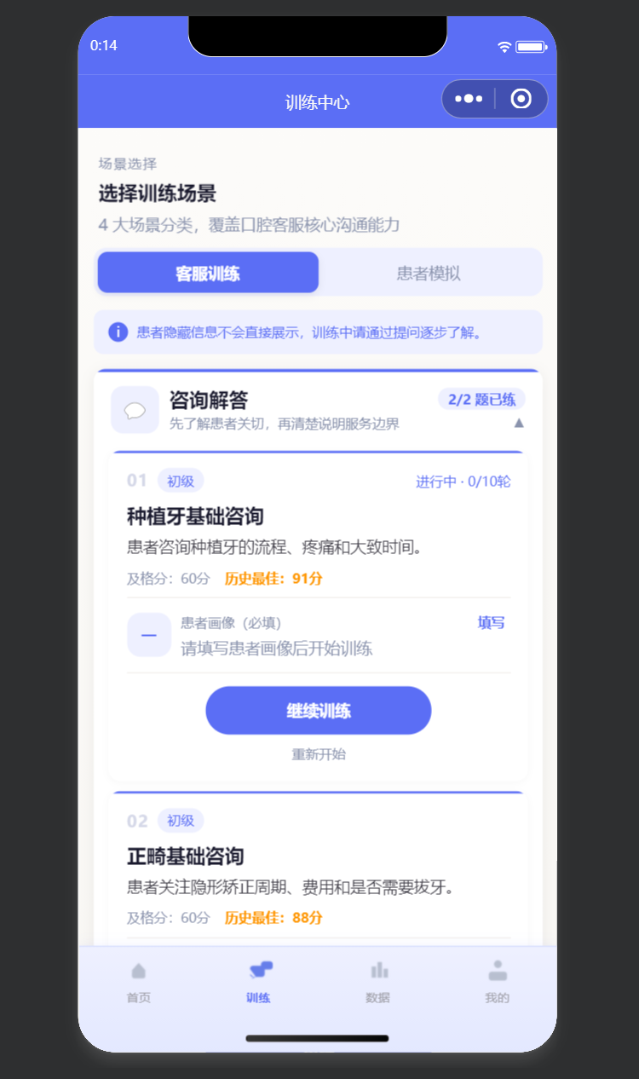
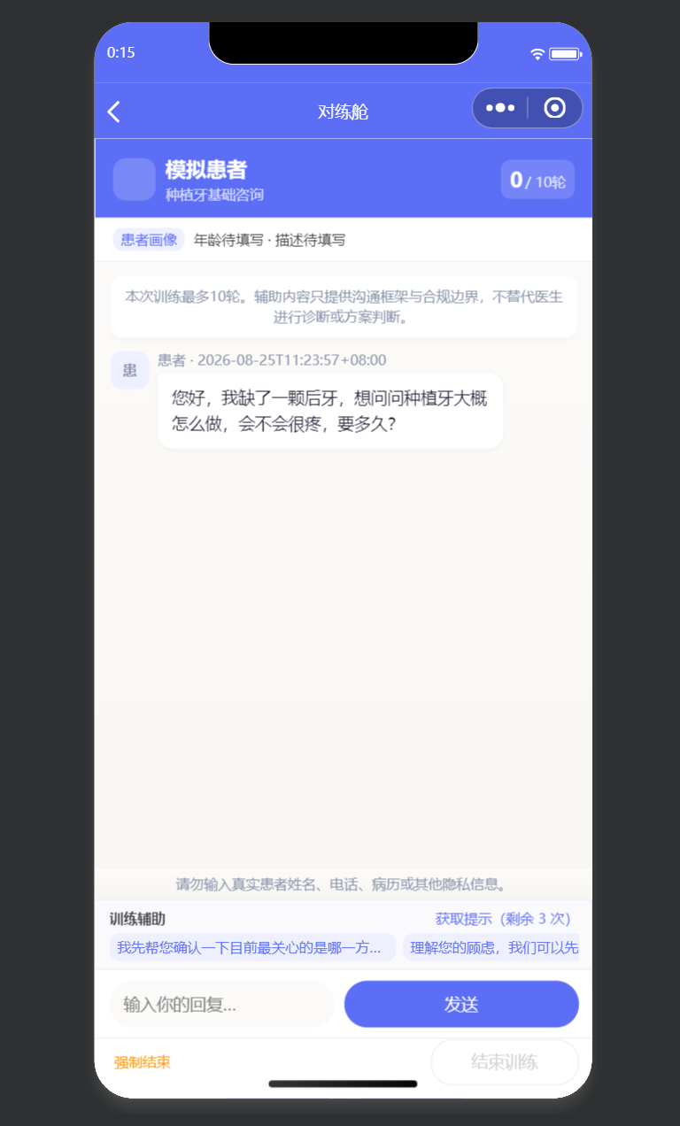
02 产品与创新
产品演示 ①：场景选择与模拟对练
DEMO — SCENARIO & TRAINING
✓
典型服务场景
围绕咨询解答、价格协商、投诉安抚等高频复杂场景组织训练内容
✓
多轮情境对练
AI 扮演虚拟患者，模拟真实沟通中的情绪化表达与连续追问
✓
低风险可复用
新人在无真实患者风险的环境中反复演练，快速完成技能内化
训练中心 · 场景选择
对练对话 · 虚拟患者
11
严谨 勤奋 求实 创新

Slide 12
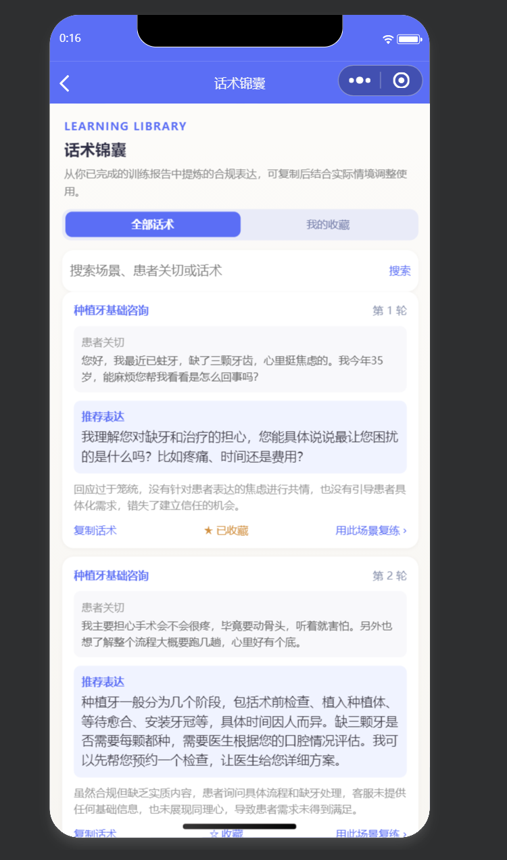
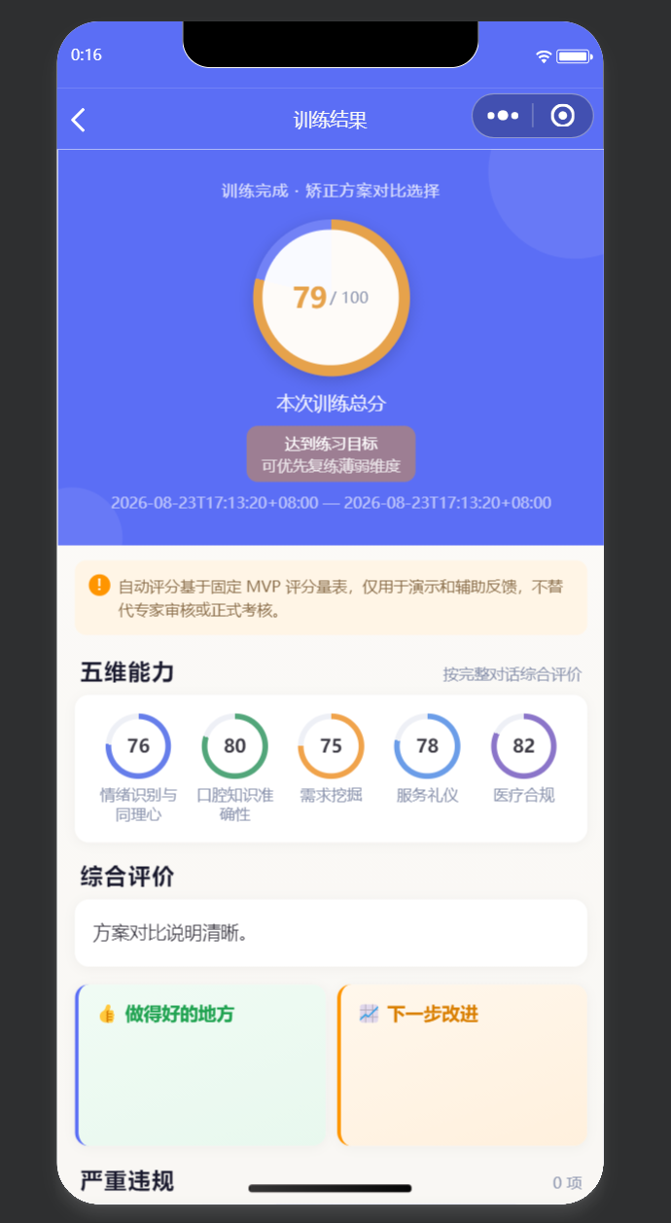
02 产品与创新
产品演示 ②：话术学习与即时评分
DEMO — PHRASE LIBRARY & SCORING
✓
最佳实践话术
从脱敏医患沟通记录中提取高转化、高满意度的服务话术片段
✓
多维度即时评分
医学准确性 / 沟通技巧 / 转化效能 / 伦理合规等维度即时反馈
✓
逐轮改进建议
不仅给出分数，更指出问题所在并推荐更优表达
话术库 · 最佳实践
训练结果 · 多维评分
12
严谨 勤奋 求实 创新

Slide 13
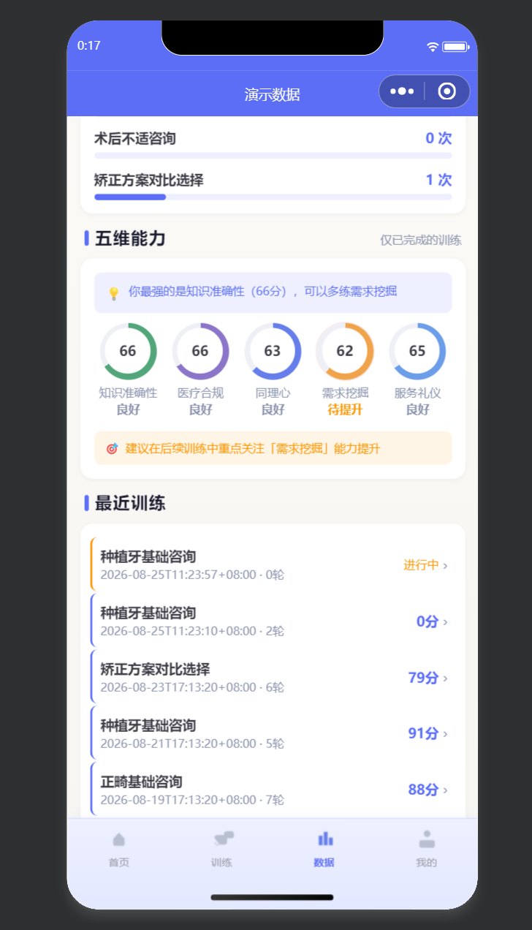
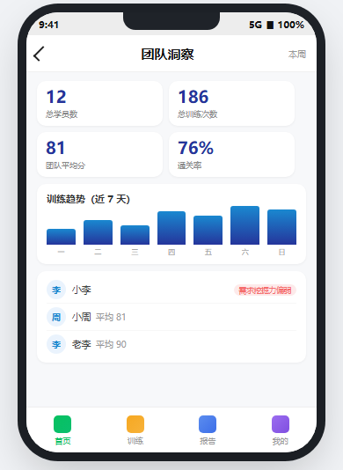
02 产品与创新
产品演示 ③：训练报告与管理看板
DEMO — REPORT & DASHBOARD
✓
个人训练报告
历史记录与能力画像沉淀，进步轨迹可视化、可追踪
✓
团队管理看板
管理者客观掌握团队能力状况与短板，培训有的放矢
✓
效果可量化
客服能力首次可量化、可追踪，培训投入产出可衡量
成长档案 · 能力画像
管理端 · 团队看板
13
严谨 勤奋 求实 创新

Slide 14
02 产品与创新
产品创新：从知识灌输到技能锤炼
PRODUCT INNOVATION
01
02
03
语料构建方式创新
基于一线实战数据
多维评价机制创新
能力首次可量化
训练闭环模式创新
学练评一体化
利用脱敏后的真实医患沟通记录筛选训练，提取高转化、高满意度的最佳实践片段，比传统教案更贴合口腔医疗实际业务需求
从医学准确性、沟通技巧、转化效能与伦理合规等维度即时评价与反馈，机构管理者得以客观掌握团队能力状况与培训投入产出
学、练、评一体化设计配合 24 小时可用的沉浸式对练，培训从一次性知识灌输转向持续的技能锤炼
14
严谨 勤奋 求实 创新

Slide 15
SHANGHAI UNIVERSITY
03
技术与壁垒
TECHNOLOGY & MOAT
系统架构：C++ 高性能后端 + 微信小程序，支持私有化交付
数据与模型：垂直语料库 + Qwen3-4B LoRA 领域微调
评测体系：OpenCompass 自动评测 + 人工评估双重保障
核心优势：垂直深度与合规能力构成的竞争壁垒
15

Slide 16
03 技术与壁垒
系统架构：可私有化交付的全栈方案
SYSTEM ARCHITECTURE
交互层
微信小程序（学员端） · 管理后台（机构端）
4B 小模型
本地推理，常规 GPU 可运行，私有化硬件成本可控
服务层
C++ Crow 高性能后端 · API 网关 · 对话管理 / 话术评分 / 实时反馈 / 训练报告
模型层
Qwen3-4B-Instruct-2507 + LoRA 领域微调 · 医学知识与服务逻辑双重对齐
高性能后端
C++ 技术栈保障多轮对话的响应效率
数据层
MySQL 业务数据 · 高转化话术语料库（脱敏医患沟通记录）
数据合规
语料脱敏 + 数据不出域，契合医疗数据法规
部署层
Docker 容器化 · 私有化部署至客户自有环境 · 数据不出域
16
严谨 勤奋 求实 创新

Slide 17
03 技术与壁垒
语料库：从海量医疗问答到最佳实践
CORPUS CONSTRUCTION
两大开源医疗数据集
典型场景补充构造
cMedQA2 中文医疗问答数据集
约 10.8 万个医疗健康问题 · 20.4 万条答案，已匿名化处理
咨询解答 —— 治疗细节 / 风险 / 预期效果解释
价格协商 —— 费用构成说明与价格异议处理
投诉安抚 —— 情绪化患者沟通与信任修复
CMDD 中文医疗问答数据集
约 79.2 万条真实医患问答记录，覆盖多科室，问答关系明确
项目推荐 —— 高客单价项目的专业建议
处理流程：筛选清洗口腔相关内容 → 结构化标注 → 提取高转化、高满意度话术片段 → 结合专业规范构建可迭代语料库
“最佳实践语料库”
高质量 · 多维度 · 可迭代，为模型训练与系统应用提供数据基础
17
严谨 勤奋 求实 创新

Slide 18
03 技术与壁垒
领域微调：小参数规模的专业化改造
DOMAIN FINE-TUNING
基础模型｜Qwen3-4B-Instruct-2507
阿里云开源模型，语言理解与逻辑推理表现突出；4B 规模兼顾性能与部署成本
为什么是 4B？
✓ 性能满足口腔服务语义理解与话术规范性要求
✓ 私有化部署硬件门槛大幅降低，契合连锁机构成本约束
✓ 开源许可清晰，私有化后客户获得使用权，成果转化无权属障碍
算力保障：上海大学“自强 5000”高性能计算平台
微调框架｜LLaMA-Factory + LoRA
低秩分解仅训练少量新增参数，有限算力下显著降低训练成本与显存占用
对齐机制｜医学知识 + 服务逻辑双重对齐
结合情境敏感指令构建，抑制垂直领域幻觉，输出既符合循证医学准确性又具高情商服务特质
18
严谨 勤奋 求实 创新

Slide 19
03 技术与壁垒
评测体系：自动评测 + 人工评估双保险
EVALUATION SYSTEM
OpenCompass 自动评测
上海人工智能实验室开源评测体系，支持百余个评测数据集
采用判别式评测：计算候选答案困惑度，客观评价模型的理解与判断能力
开源可复现 · 维度全面 · 分布式高效
人工评估
对模型实际使用中的表现进行人工打分，与自动化评测结合形成综合结论
评估维度：回复准确性 · 话术合理性 · 用户满意度
过程管理：每周交流 + 文档管理 + 指导教师定期把关
医学准确性
+
沟通技巧
+
转化效能
+
伦理合规
+
用户满意度
系统内置的多维评分维度，覆盖服务质量的关键方面
19
严谨 勤奋 求实 创新

Slide 20
03 技术与壁垒
核心优势：垂直深度构筑护城河
CORE ADVANTAGES
对比直接调用通用大模型
经领域微调后，在口腔服务语义理解与话术规范性上显著更优；医学知识对齐机制抑制幻觉与合规风险
对比通用 AI 陪练产品
拥有口腔垂直语料与医疗合规对齐机制构成的独特数据壁垒；4B 参数规模使私有化硬件成本可控
01
垂直语料
真实高转化医患语料持续沉淀
02
合规纵深
医学知识与服务逻辑双重对齐
03
成本可控
4B 小模型，常规 GPU 可跑
04
数据安全
私有化部署，数据不出域
05
生态开放
全栈开源组件，可审计可迭代
20
严谨 勤奋 求实 创新

Slide 21
SHANGHAI UNIVERSITY
04
商业与市场
BUSINESS & GO-TO-MARKET
商业模式：私有化部署 + 年度服务费的 B2B 模式
定价锚定：参照公开可比交易的轻量级定价
市场路径：天使客户 → 小规模扩张 → 大规模复制
竞争格局：错位竞争与四重壁垒
21

Slide 22
04 商业与市场
商业模式：私有化部署 + 年度服务费
BUSINESS MODEL
对客户的三大价值主张
一次性部署费（数十万元级）
系统安装 · 模型适配 · 语料初始化 · 管理员培训
最终定价以试点验证为准
01
数据不出域
部署于客户自有环境或专属云，契合医疗数据合规要求
02
业务深度对齐
话术体系与机构自身业务深度对齐，而非通用模板
年度服务费（按部署费一定比例）
模型迭代 · 场景语料库更新 · 运维支持 · 年度效果报告
持续服务形成续费自然理由，收入结构逐年优化
03
效果可量化
客服能力可量化追踪，培训效果首次可以被客观衡量
22
严谨 勤奋 求实 创新

Slide 23
04 商业与市场
定价锚定：轻量级垂直应用的合理区间
PRICING ANCHOR
医疗 AI 私有化部署公开可比交易
跨行业商业化验证
320
万元
连云港市第一人民医院 AI 大模型部署算力采购预算
-32%
中关村科金为广州银行信用卡中心打造智能陪练后，培训费用降低约 32%
1190.7
万元
同济大学跨模态大模型与具身智能 AI 系统中标金额
智能陪练已在金融领域获得商业化验证，为口腔医疗场景落地提供跨行业参照；
2025 年以来多地医院已启动 AI 大模型私有化部署采购，印证医疗机构对私有化 AI 的真实付费意愿。
本项目定位轻量级垂直应用，部署费拟定数十万元级，显著低于通用大模型项目门槛，与连锁机构信息化预算相匹配。
23
严谨 勤奋 求实 创新

Slide 24
04 商业与市场
市场路径：验证 → 复制 → 规模化
GO-TO-MARKET
第一阶段
天使客户期
第二阶段
小规模扩张期
第三阶段
大规模复制期
依托上海大学科研合作网络与行业学术渠道，以联合研发或优惠试点完成 1-2 家头部连锁私有化部署，跑通交付流程、积累效果证据
以上岗周期缩短、培训成本下降、转化率提升等量化成果为卖点定向销售，三年内客户扩展至数十家，建设小型交付与商务团队
部署流程标准化、产品化，借助行业协会、口腔展会与渠道伙伴向区域连锁与单体大型医院推广，形成规模化收入
客户闭环：使用中沉淀的话术与评价数据经脱敏授权后反哺语料库，系统对老客户愈发精准，黏性随使用时间增强
24
严谨 勤奋 求实 创新

Slide 25
04 商业与市场
竞争格局：错位竞争与四重壁垒
COMPETITION & MOAT
与通用厂商是错位竞争：对方强于通用平台与渠道，本项目强于口腔垂直深度与医疗合规能力
关键维度
本项目
通用 AI 陪练
直接使用通用大模型
口腔专业语料
✓ 真实高转化语料
✕ 缺失
✕ 缺失
医疗合规对齐
✓ 双重对齐机制
✕ 按金融场景设计
△ 幻觉风险
私有化部署
✓ 数据不出域
△ 多为公有云
✕ 数据合规隐患
量化评估
✓ 多维评分体系
△ 维度通用化
✕ 无
数据壁垒
真实高转化语料持续沉淀，需长期行业积累而非资本投入
合规壁垒
医学理解与技术能力兼备，跨行业厂商短期难以补齐
客户壁垒
私有化部署与业务深度绑定，迁移成本高
迭代能力
依托高校算力与科研资源，持续跟踪基础模型升级
25
严谨 勤奋 求实 创新

Slide 26
SHANGHAI UNIVERSITY
05
团队与规划
TEAM & ROADMAP
团队：知识结构覆盖项目全部技术环节的三人团队
进度：语料构建 → 模型微调 → 系统开发 → 评测验收
规划：近期研发闭环、中期交付产品化、远期跨场景复制
价值：改善医患沟通，探索医疗 AI 人才培养实践
26

Slide 27
05 团队与规划
团队：分工互补 · 结构完整
OUR TEAM
金
章
奚
金秋泽
项目负责人
章 杰
前端与语料
奚泽翰
后端与数据
统筹项目进度与团队协调；负责 Qwen 模型 LoRA 微调实验把控、功能模块衔接与核心技术文档撰写；扎实的 C++ 与 Python 基础
负责微信小程序前端开发与界面设计、口腔医疗语料库清洗标注、模型性能评测优化；钻研机器学习算法并开展过相关课题研究
负责基于 Crow 框架的 C++ 后端开发、高性能 API 设计、数据库搭建与维护；具备相近方向工程项目经验
指导教师团队：在大模型轻量化微调与医疗智能决策领域发表多篇高水平论文（METER · JBI / M3AE-Distill · Bioengineering / BMC Medical Imaging 等），为项目提供直接学术支撑
协作机制：三人分工明确互补，每周定期交流，严格执行文档管理与阶段交付制度，与指导教师保持定期沟通
27
严谨 勤奋 求实 创新

Slide 28
05 团队与规划
研发进度：四阶段推进 · 里程碑清晰
ROADMAP & MILESTONES
2025.11–2026.3
2026.4–2026.8
2026.9–2027.2
2027.3–2027.5
01 语料构建
文献与技术调研、数据集筛选清洗整合，交付口腔语料数据集与说明文档
02 模型微调
提示工程与预实验、LoRA 微调与二次微调，交付微调模型权重
03 系统开发
前后端开发、功能完善、整体联调测试，交付可稳定运行的系统
04 评测验收
综合分析、结题报告、申请软件著作权，完成项目验收
● 已完成 / 进行中：已完成文献调研、技术选型与整体架构设计，语料库构建与模型微调正按计划推进；
○ 待开展：2026 年内完成微调模型与系统原型，2027 年上半年完成整体联调并申请软件著作权。
28
严谨 勤奋 求实 创新

Slide 29
05 团队与规划
资源保障与财务概览
RESOURCES & FINANCE SNAPSHOT
资源保障
财务概览（测算口径）
“自强 5000”平台：132 张 A100 / 1040 张 A800 / 980 张 RTX3090，算力充足
2027 交付
3 家试点客户，实现首批部署收入，当年盈亏平衡
算力
2028 扩张期
客户增至 15 家，实现整体盈利，收入以部署费为主
Qwen / LLaMA-Factory / cMedQA2 / CMDD / OpenCompass 全栈开源，成本可控
生态
2029 复制期
客户增至 40 家，净利润达数百万元级，服务费形成稳定现金流
大学生创新项目经费 3500 元：资料 500 / 设备（GPU 租赁）2000 / 调研 1000
经费
研发投入期无负债、无外部融资，股权结构清晰
29
严谨 勤奋 求实 创新

Slide 30
05 团队与规划
未来规划：三步走战略
THREE-STEP STRATEGY
近期 2026–2027
研发闭环
中期 2028–2029
交付产品化
远期 2029 以后
跨场景复制
完成语料库、微调模型与陪练系统研发闭环，取得软件著作权，形成可私有化交付的标准产品
引入语音对练、更细粒度场景库与管理层数据看板，交付流程产品化，客户数向数十家迈进
向医美、眼科等消费医疗场景横向复制，语料构建与对齐方法论产品化，形成可授权输出的技术能力
产品 · 市场 · 财务 · 团队四线协同：从学生项目稳步走向可持续经营的创业实体
30
严谨 勤奋 求实 创新

Slide 31
05 团队与规划
社会价值：不止于商业
SOCIAL VALUE
01
改善医患沟通
02
数据合规自觉
提升口腔医疗客服队伍专业化水平，改善医患沟通质量、减少服务纠纷，构建以患者为中心的信任关系
医患语料均经脱敏处理，私有化部署确保数据不出域，全流程符合医疗数据与个人信息保护法规
03
伦理边界清晰
04
育人示范价值
定位为客服训练辅助工具而非诊疗建议工具，不面向患者提供医疗判断，从源头规避医疗 AI 伦理风险
为大学生科研成果转化与医疗人工智能人才培养提供实践样本，探索垂直高专业场景的 AI 落地范式
31
严谨 勤奋 求实 创新

Slide 32
附录
数据来源与参考文献
REFERENCES
[1]
国家卫生健康委员会《中国卫生健康统计年鉴》（口腔医院数量、门诊人次数据）
[7]
通策医疗 2024 年年度报告；瑞尔集团 2024/2025 财年业绩报告；泰康拜博口腔官网
[2]
弗若斯特沙利文报告（转引自瑞尔集团 2025 年度年报）：口腔医疗服务市场规模测算
[8]
中关村科金得助智能陪练官网及广州银行信用卡中心案例（培训费用降低约 32%）
[3]
医涯 DSO 大数据：截至 2025 年 5 月全国在营口腔医疗机构 13.59 万家
[9]
循环智能官网及 36 氪公开报道；同花顺财经《神州数码推出 AI 智能陪练解决方案》
[4]
国家医保局《关于开展口腔种植医疗服务收费和耗材价格专项治理的通知》（2022）
[10]
Liang X, Xie J, et al. METER, Journal of Biomedical Informatics, 2025
[5]
艾瑞咨询《中国企业培训行业研究报告》（2021）/《2025 年中国企业 AI 培训行业研究报告》
[11]
Liang X, Xie J, et al. M3AE-Distill, Bioengineering, 2025
[6]
中国政府采购网：同济大学跨模态大模型 AI 系统中标公告（1190.7 万元）；连云港市第一人民医院 AI 大模型部署算力采购（预算 320 万元）
[12]
Xie J, et al. BMC Medical Imaging, 2025 / Computerized Medical Imaging and Graphics, 2023
32
严谨 勤奋 求实 创新

Slide 33
感谢聆听 · 敬请指导
让 AI 成为每一位口腔医疗客服的随身陪练师
汇报人：金秋泽 章杰 奚泽翰 指导教师：谢江
上海大学计算机工程与科学学院
SHANGHAI UNIVERSITY | 严谨 勤奋 求实 创新

